Slide 1
PIANO EDUCATIVO PASTORALE ANNO 2021/2022

Slide 2
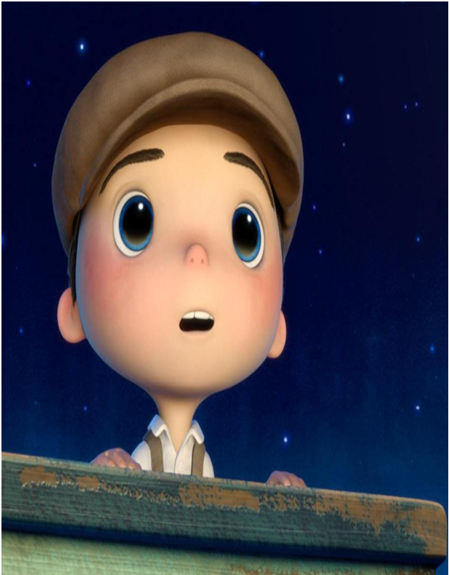
UTOPIA:
UN SOGNO
POSSIBILE!!!!
UTOPIA:
un sogno
possibile !!!

Slide 3
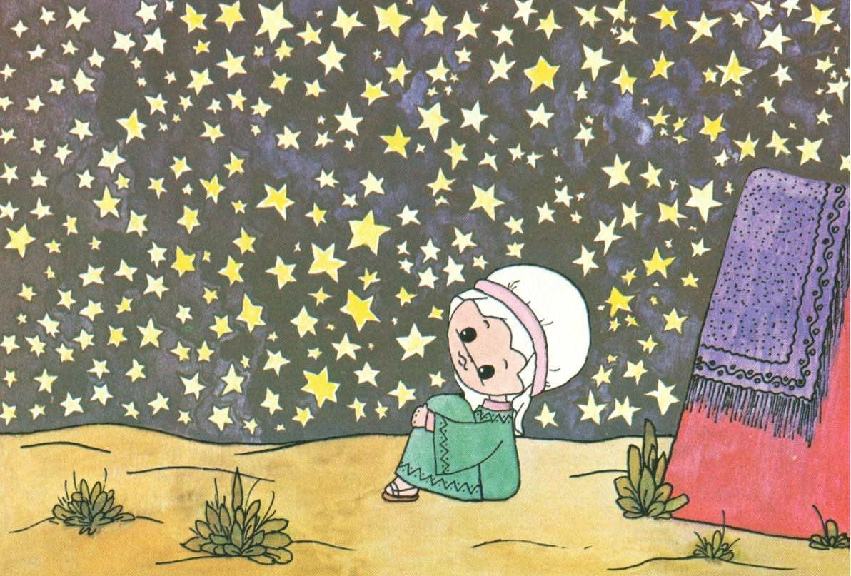
A chi Dio disse “Guarda il cielo e conta le stelle, se riesci, ebbene altrettanto numerosa
sarà la tua discendenza”?
A . . . . O

Slide 4
FACCIO DUE PASSI ….
Giovanni Battista de La Salle ci ricorda che
“Non c’è nulla da guadagnare nello scoraggiamento.”
Come il nostro Fondatore, che aveva i piedi ben piantati
per terra, sappiamo che i due passi che facciamo verso l’orizzonte
significano un piccolo progresso per poterlo realizzare senza mai
arrendersi.

Slide 5
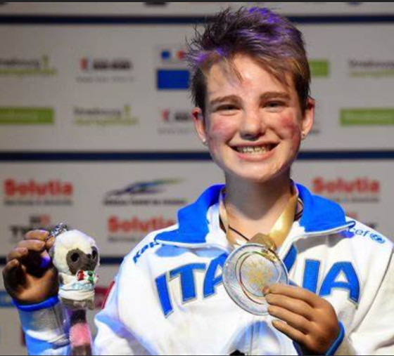
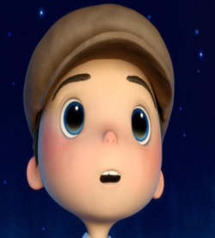
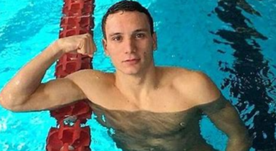
UTOPIA UN SOGNO POSSIBILE
Mese di Settembre
SOGNO UN MONDO
DA VIVERE CON CORAGGIO

Slide 6
UTOPIA: UN SOGNO POSSIBILE
Mese di Ottobre
SOGNO UN MONDO
SENZA CONFLITTI

Slide 7
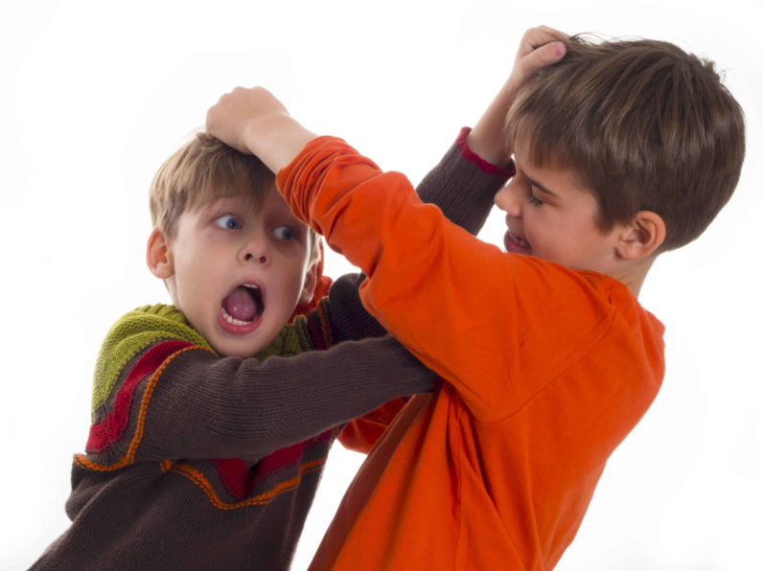
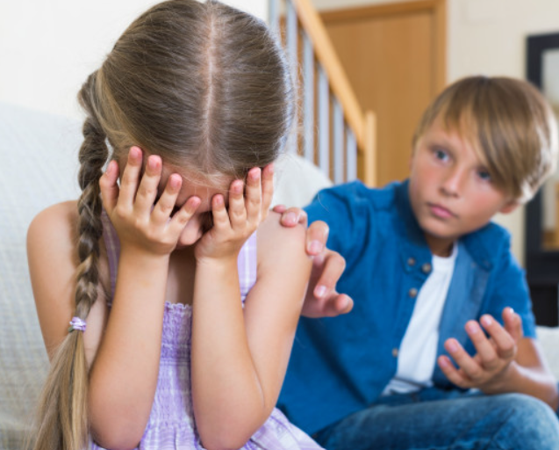
UTOPIA: UN SOGNO POSSIBILE
Mese di Novembre
SOGNO UN MONDO
SENZA PREVARICAZIONI

Slide 8
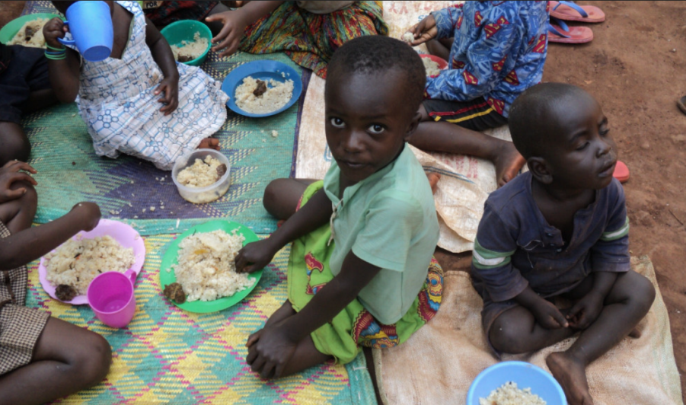
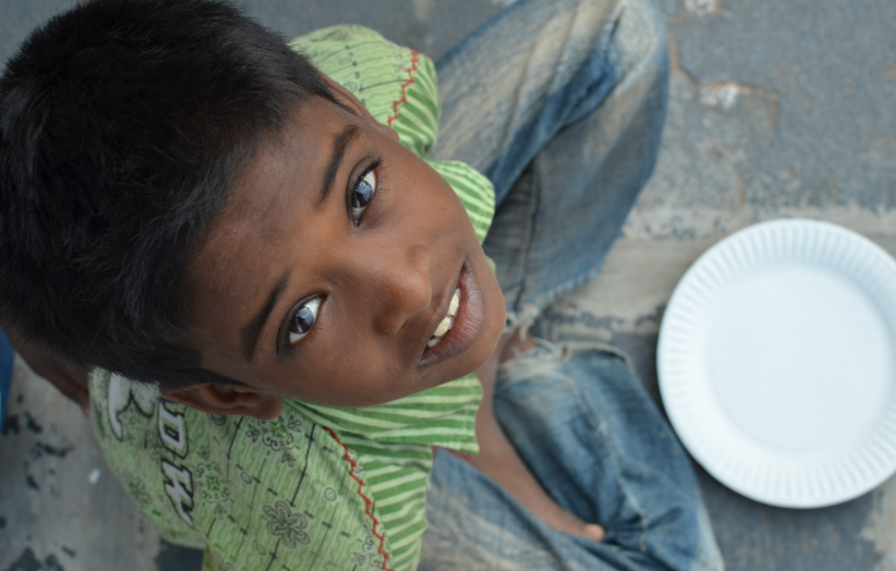
UTOPIA: UN SOGNO POSSIBILE
Mese di Dicembre
SOGNO UN MONDO
SENZA PIU’ FAME

Slide 9
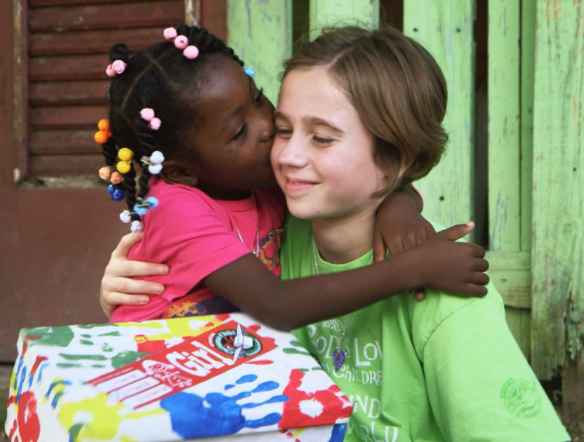
UTOPIA: UN SOGNO POSSIBILE
Mese di Gennaio
SOGNO UN MONDO
DIPINTO DI FRATELLANZA

Slide 10
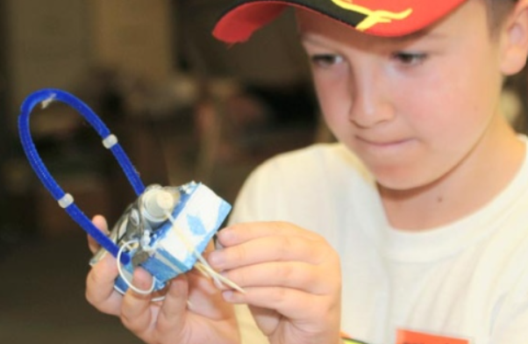
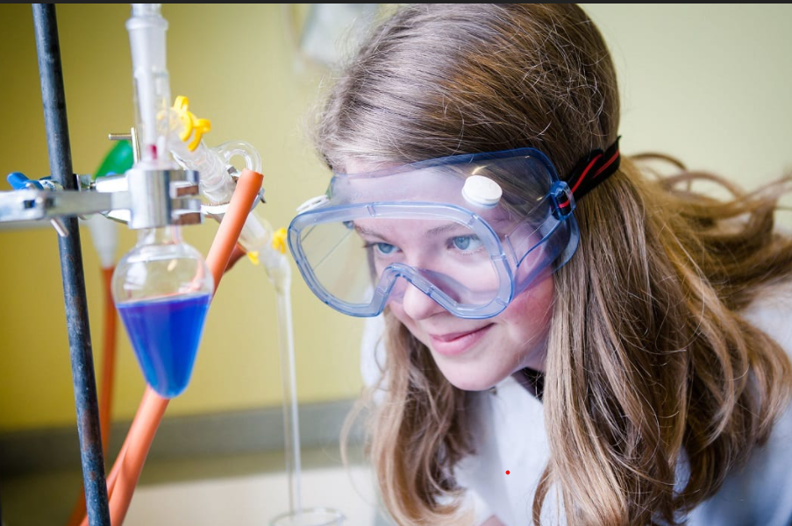
UTOPIA: UN SOGNO POSSIBILE
Mese di Febbraio
SOGNO UN MONDO
DI NOVITA’

Slide 11
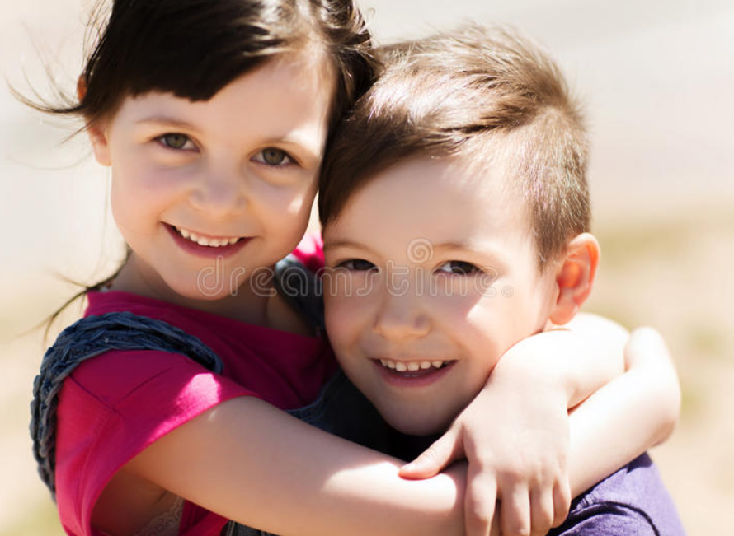
UTOPIA: UN SOGNO POSSIBILE
Mese di Marzo
SOGNO UN MONDO
SENZA POVERTA’

Slide 12
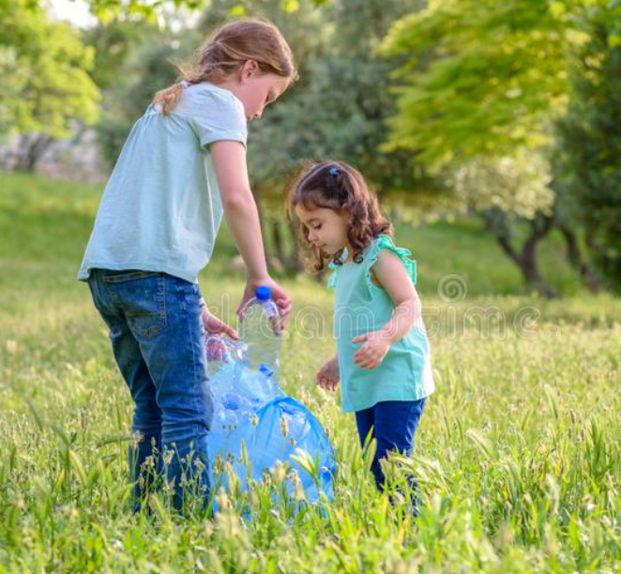
UTOPIA: UN SOGNO POSSIBILE
Mese di Aprile
SEMINIAMO LE BASI COLTIVIAMO IL FUTURO
SOGNO UN MONDO
CURATO E CUSTODITO

Slide 13
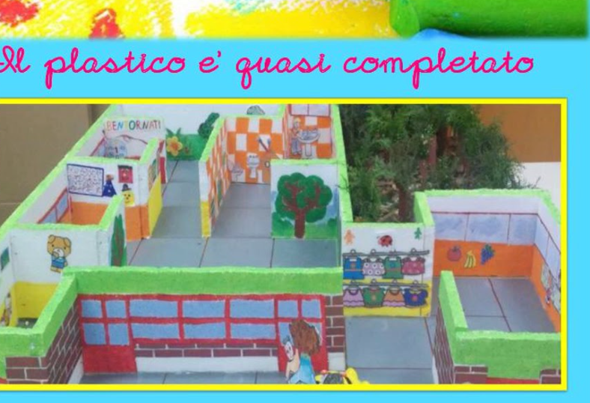
UTOPIA: UN SOGNO POSSIBILE
Mese di Maggio
LA SCUOLA CHE VORREI …..
L’utopia Lasalliana ci invita a costruire nuovi percorsi.
Quali proposte di innovazione durante questo anno scolastico possiamo suggerire per avvicinarci all’orizzonte che immaginiamo insieme?
SOGNO? ORA AGISCO

Slide 14
I MIEI OCCHI HANNO VISTO L’UTOPIA!!!!
L’UTOPIA GUARDA AL FUTURO,
LA MEMORIA GUARDA AL PASSATO
E IL PRESENTE LO VIVIAMO CON
DETERMINAZIONE SENZA
ARRENDERSI MAI !!!!

